Slide 1
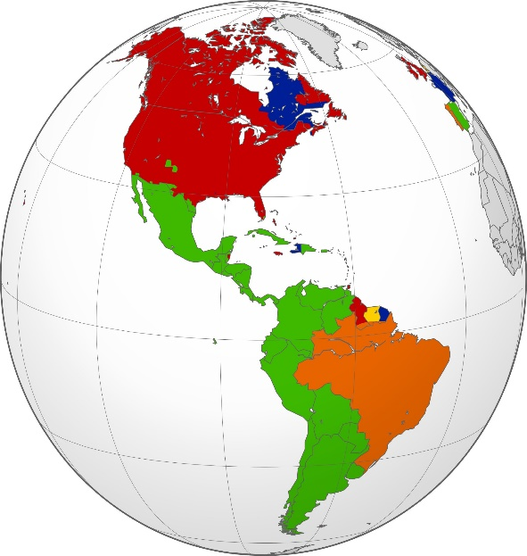
Климатско – вегетациски типови во Јужна Америка ( Растителен и животински свет)
ОДДЕЛЕНИЕ IX
TEMA : АМЕРИКА
НАСТАВНА СОДРЖИНА
ИЗРАБОТИЛЕ:
ЕМИЛИЈА КОКИНОВСКА
ЕЛИЗАБЕТА КАРОВСКА

Slide 2
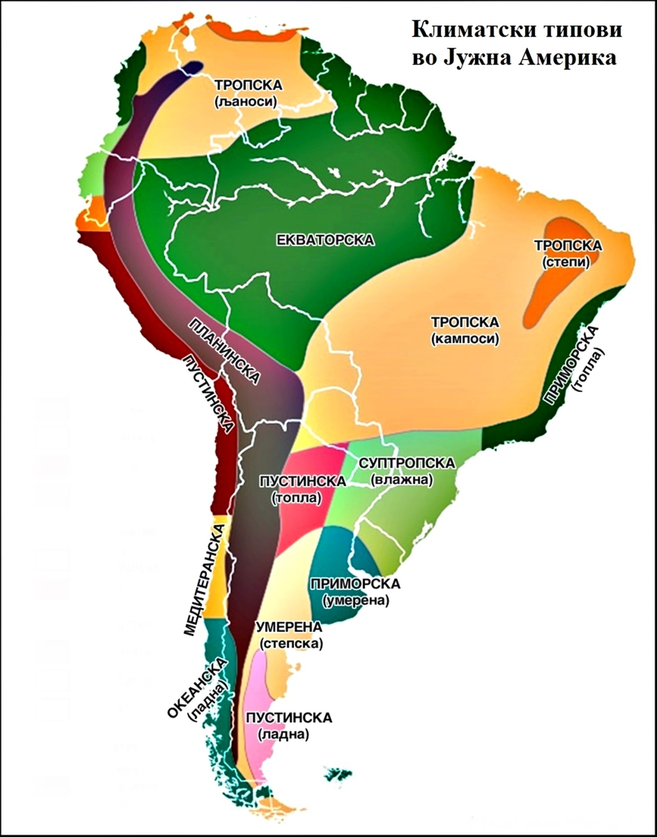
Климатски области и типови во Јужна Америка
Екваторска,
Тропска влажна,
Тропска сува,
Суптропска влажна,
Умерено континентална
Ладна сува континентална (полупустинска),
Субполарна,
Планинска
Пустинска,
Океанска (приморска) ладна
Приморска топла

Slide 3
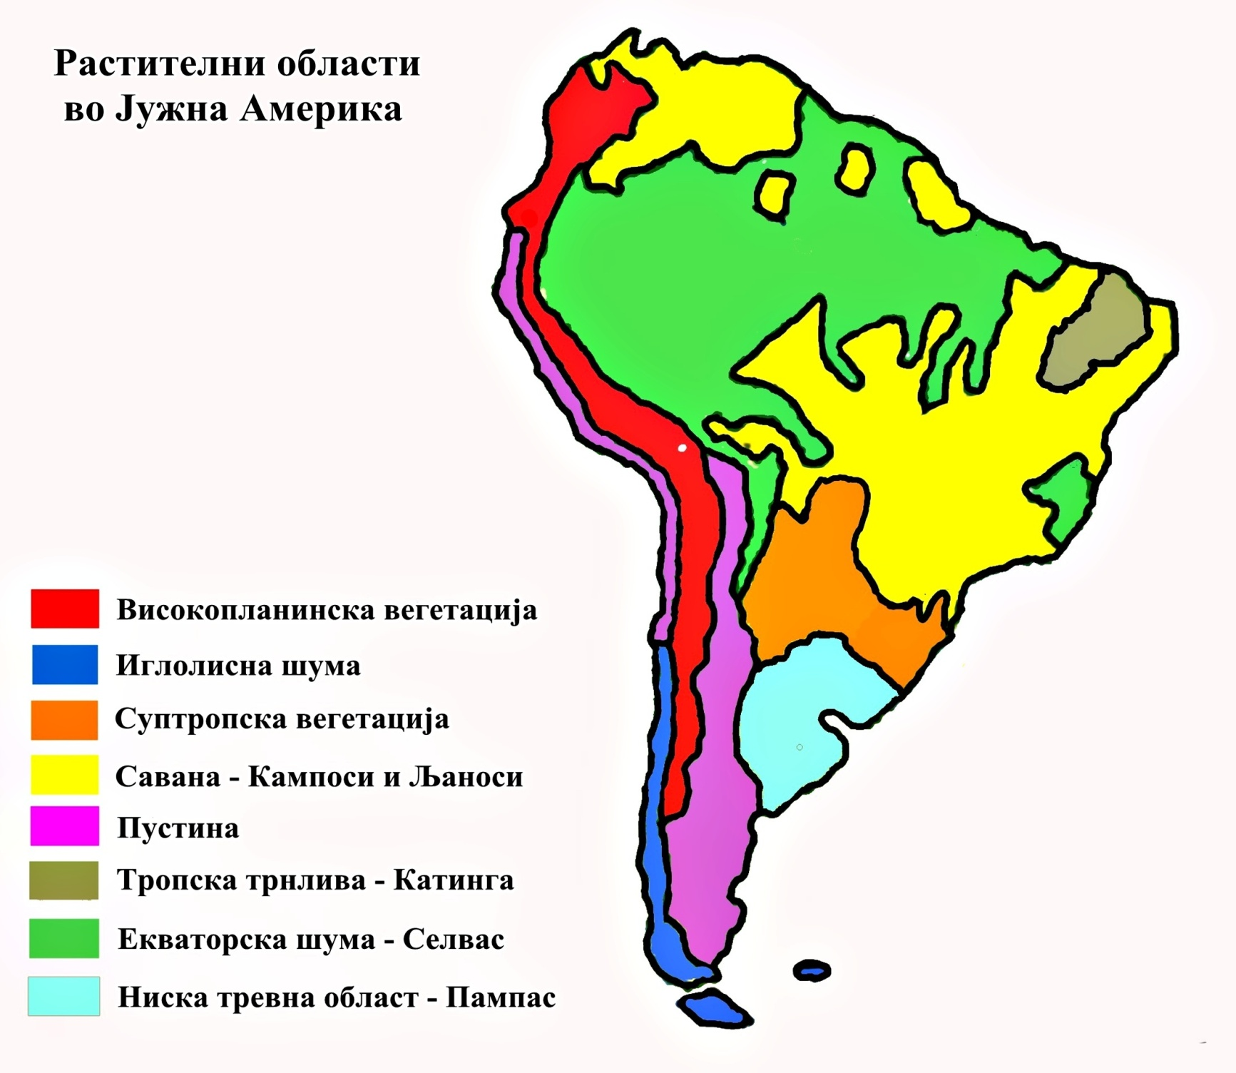
Растителен свет
- вегетациски области во Јужна Америка
a) Екваторска – Селваси
б) Тропска (влажна) - Љаноси (савани) - Кампоси (пасишта)
в) Суптропска – Гран Чако (преод од џбунеста савана во степа)
г) Умерено континентална – Пампаси (степи)
д) Пустинска / Сува континентална – Патагонија (пустина/сува степа) *други: планинска, умерена дождовна, тропска трнлива, медитеранска...

Slide 4
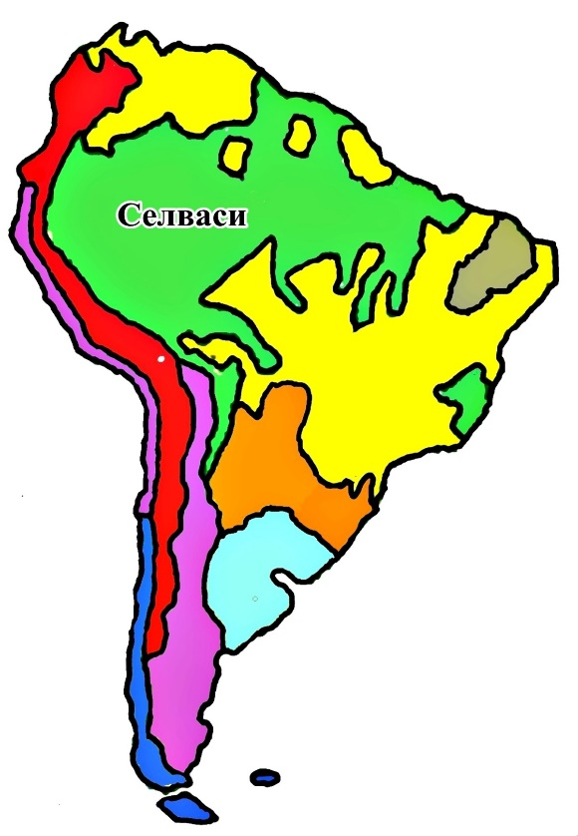
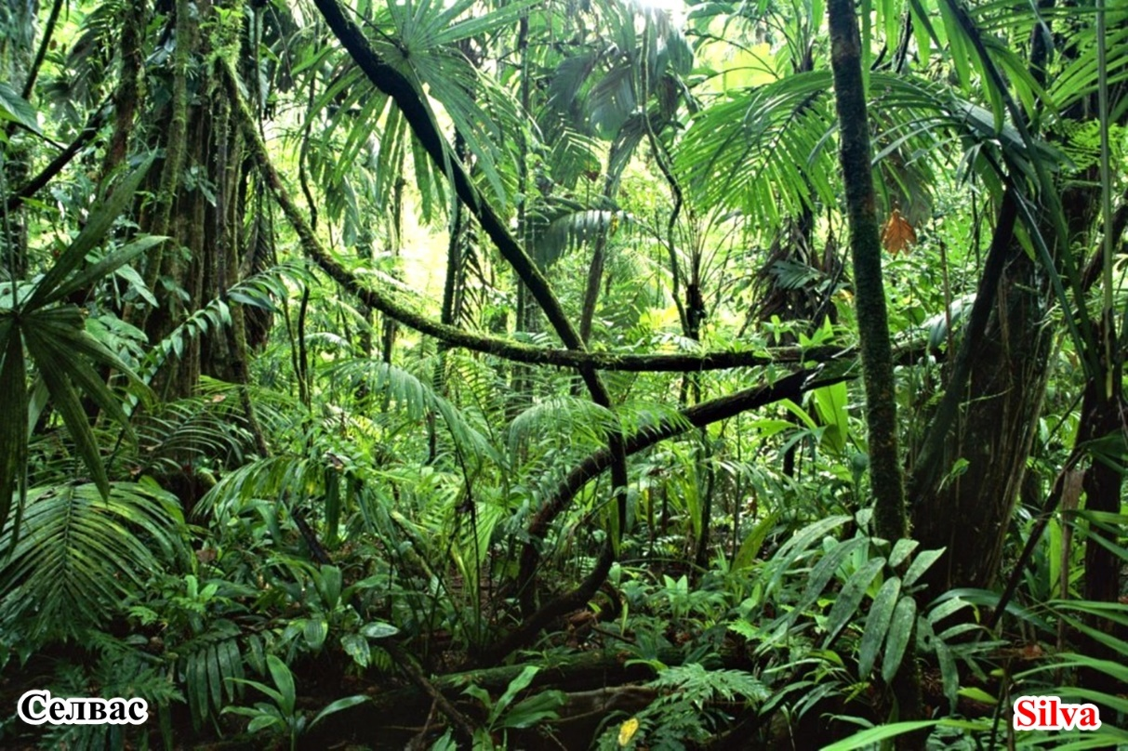
Две петтини од целиот континент е покриен со шуми. Од тоа најголем дел зафаќа влажната тропска прашума, која по пространството е најголема во светот, најголемиот дел се наоѓа во Амазонија и уште се познати под името СЕЛВАСИ
СЕЛВАСИ

Slide 5
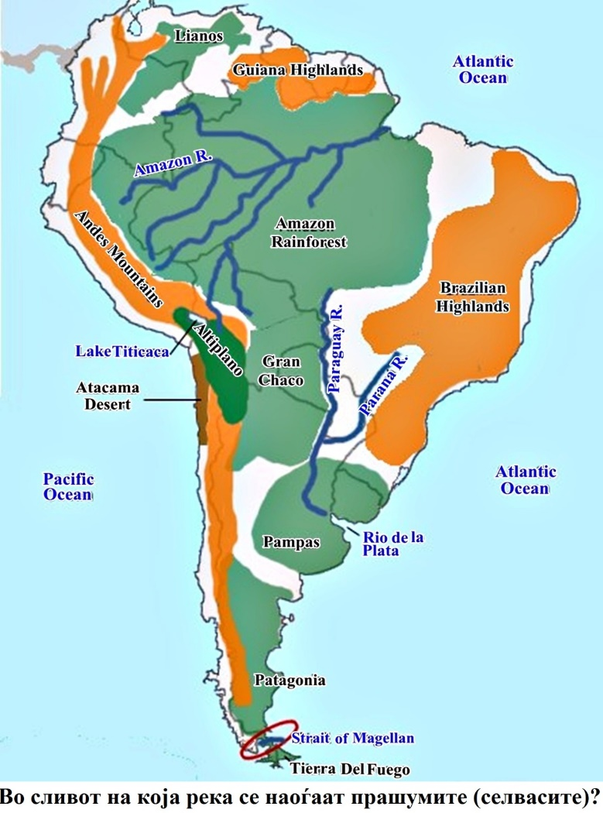
Прашуми
Амазонската прашума се одликува со густина и непроодност. ( Се состојат од повеќе растителни катови, дрвја високи од 30-60м) овие шуми се живеалиште на многу видови диви животни.

Slide 6
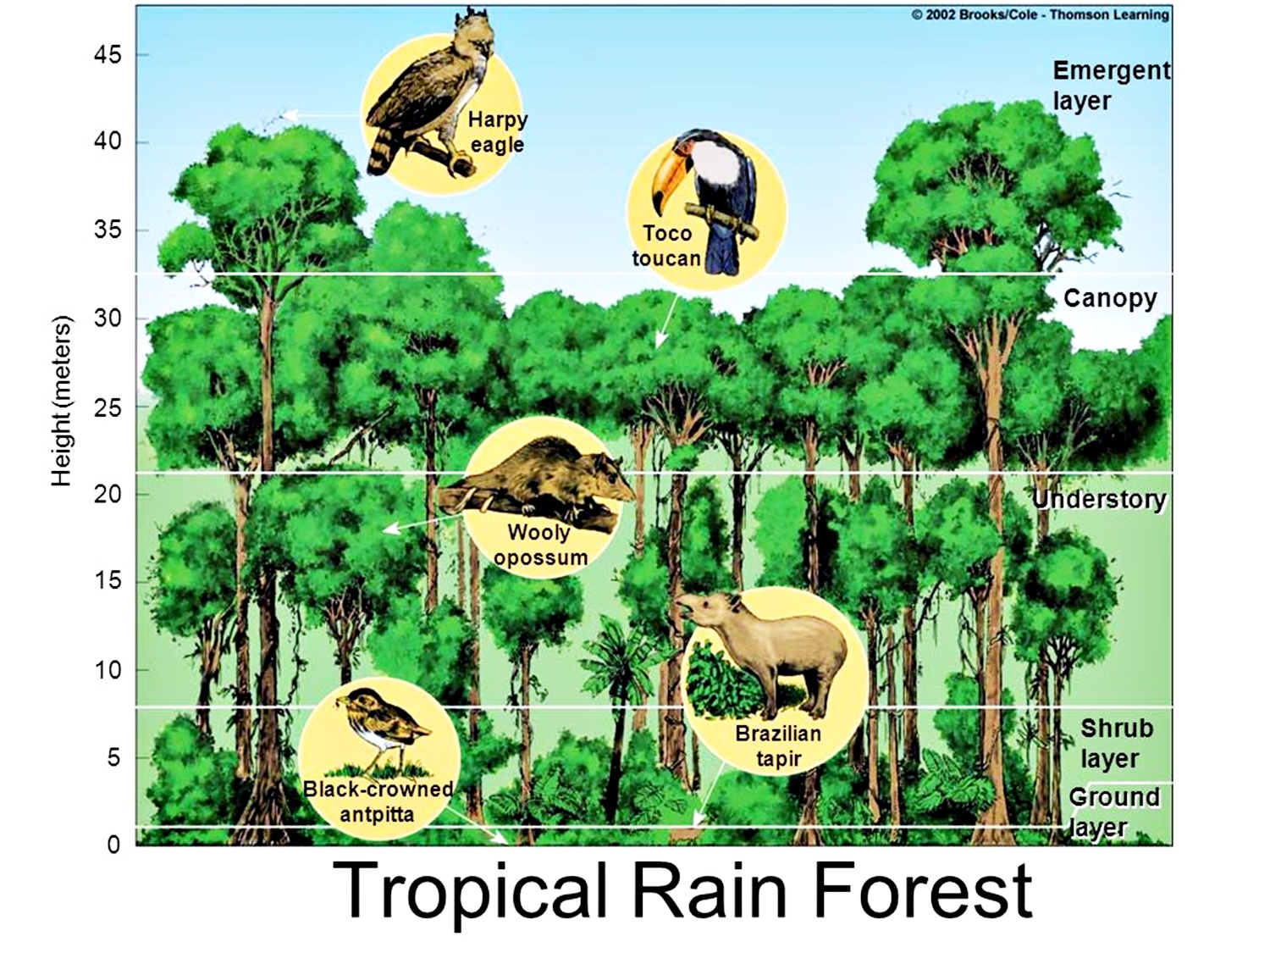
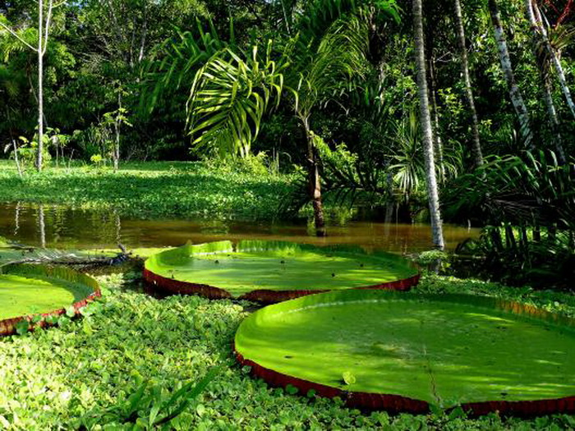
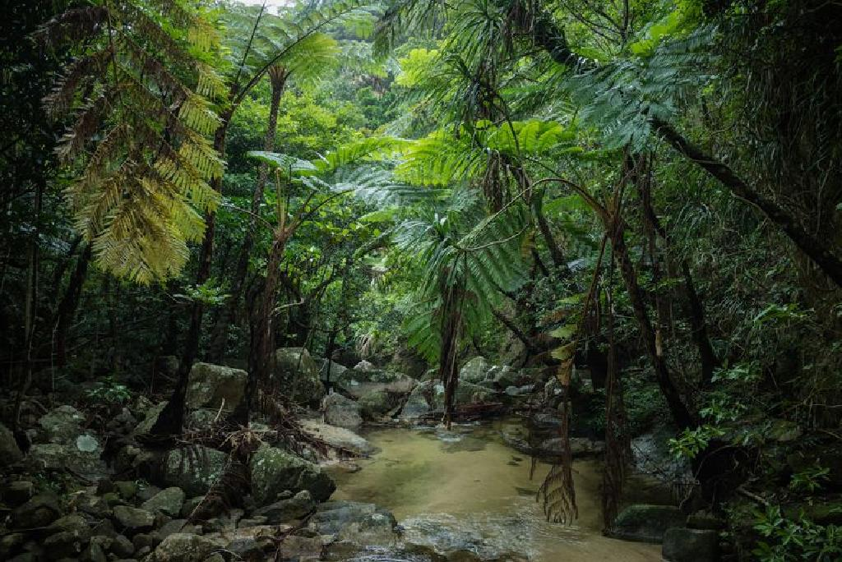
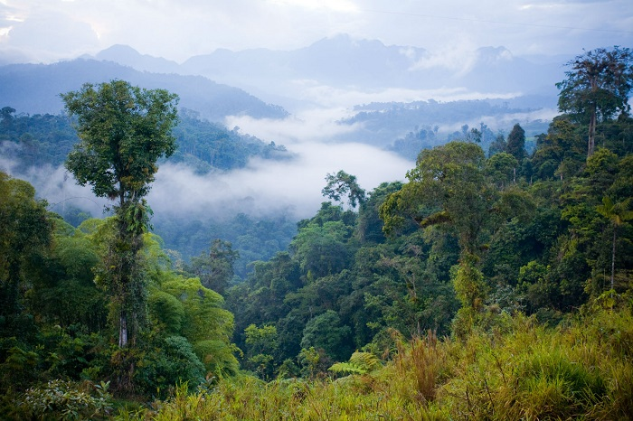

Slide 7
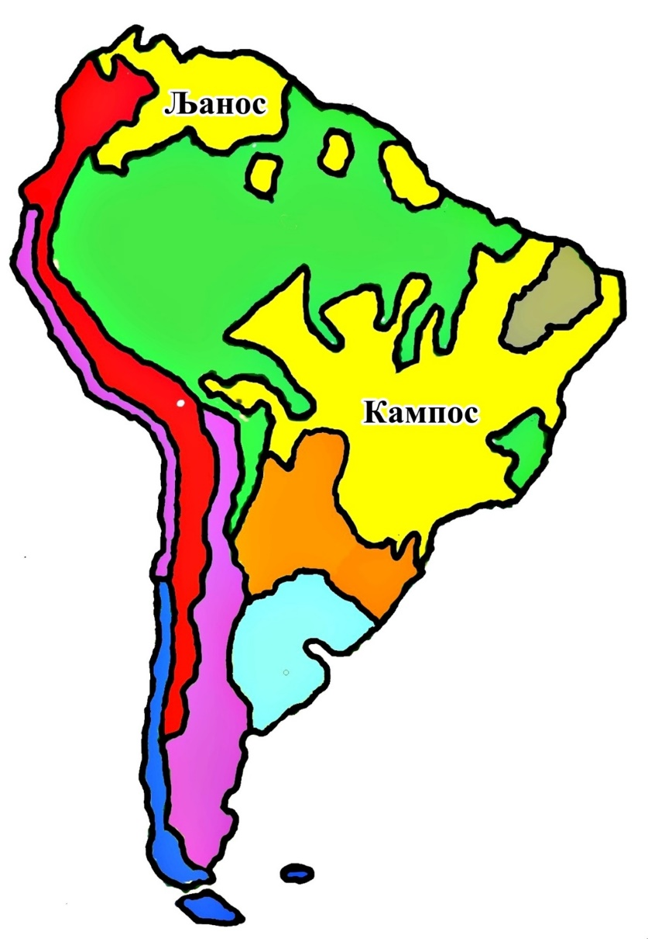
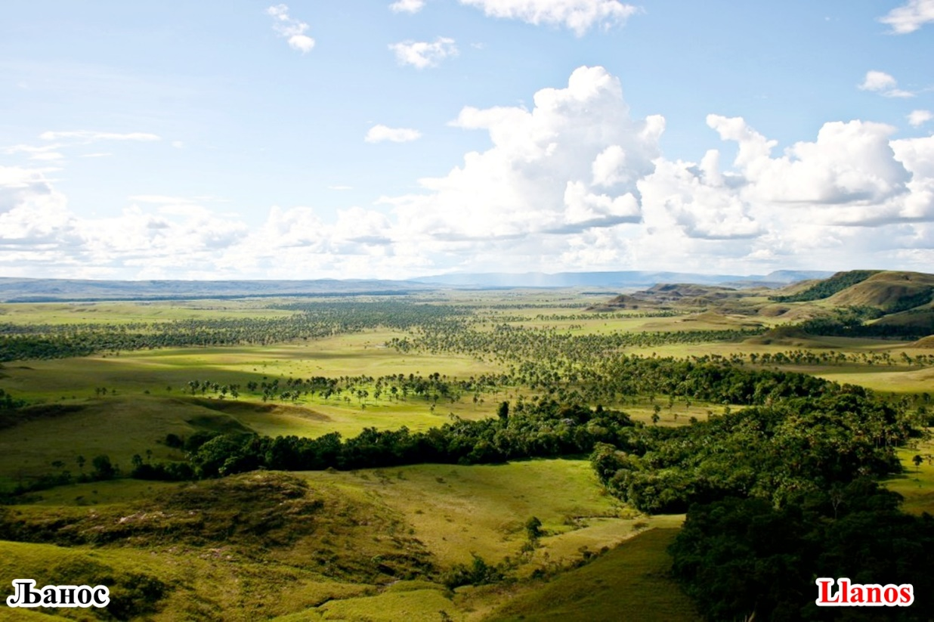
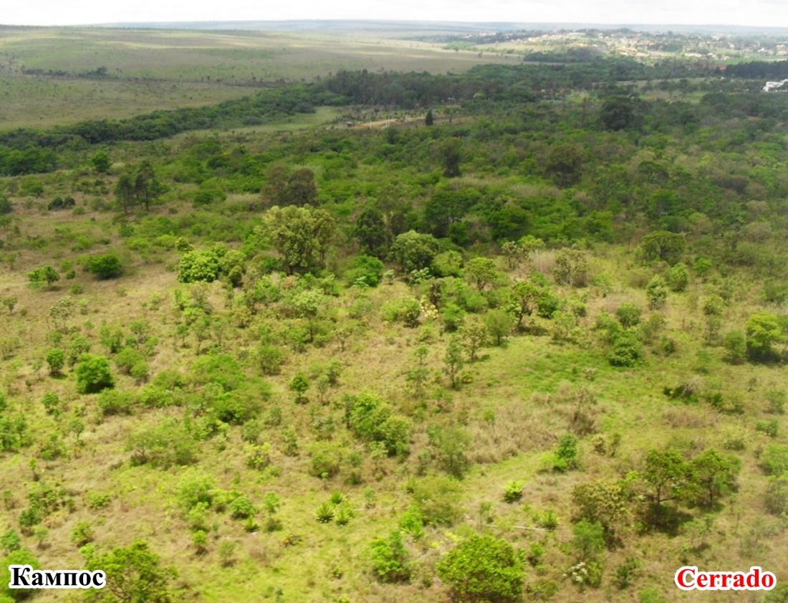
ЉАНОСИ И КАМПОСИ
Во долината на реката Ориноко, се протегаат области со висока тревна прекривка, познати под името љаноси, а во североисточниот дел на Бразил( Бразилската Висорамнина), саваните добиваат облик на ниска рамна прекривка – кампоси, со доста листопадни дрвја. Во овие области се одгледуваат кафе, какао, шеќерна трска.
ЉАНОС
КАМПОС

Slide 8
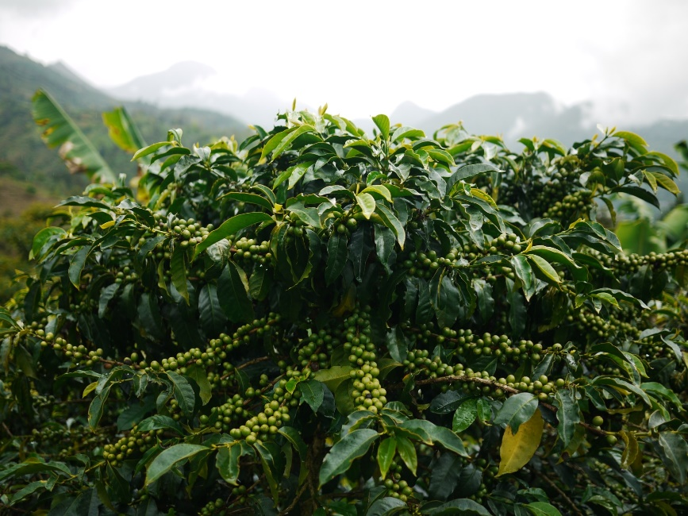
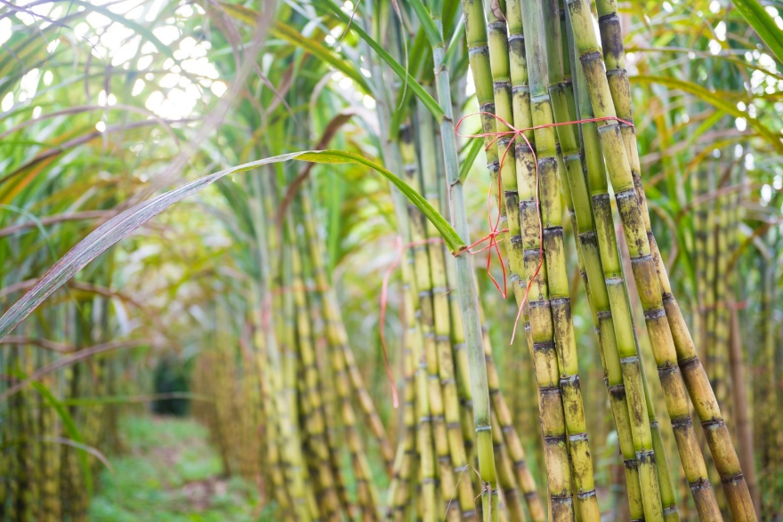
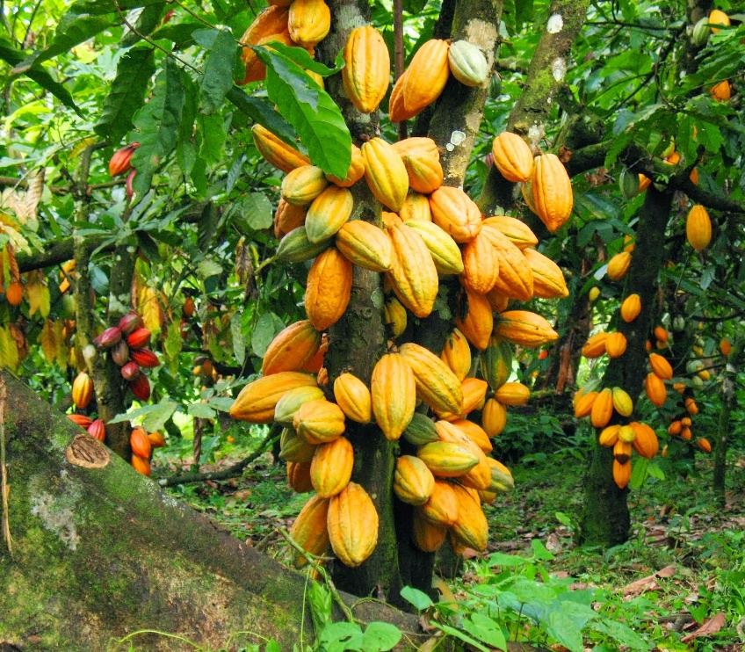
КУЛТУРИ КОИ СЕ ОДГЛЕДУВААТ ВО ЉАНОСИТЕ И КАМПОСИТЕ
КАФЕ
БАМБУС
КАКАО

Slide 9
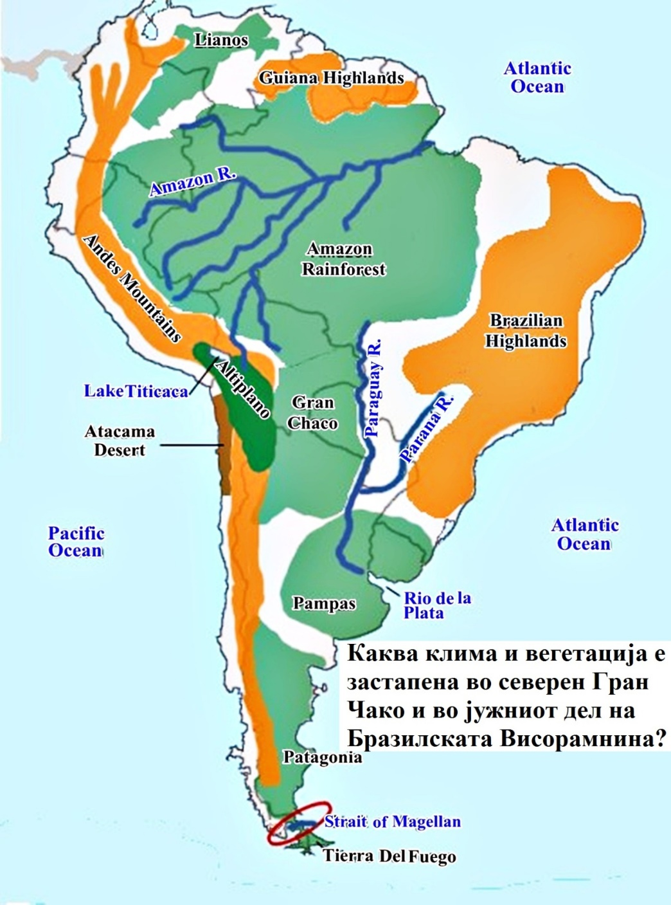
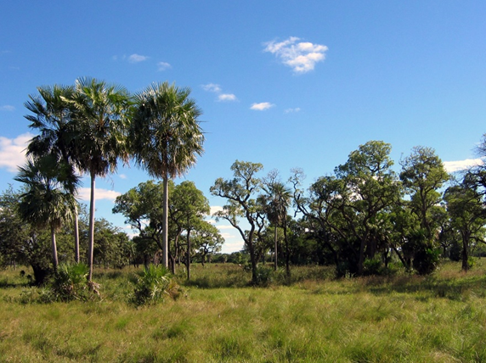
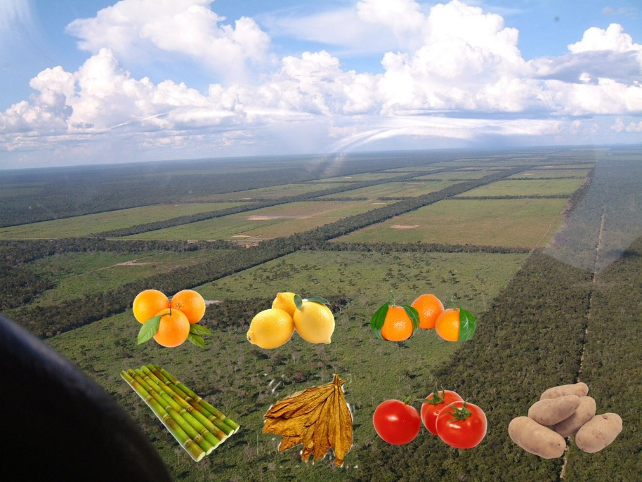
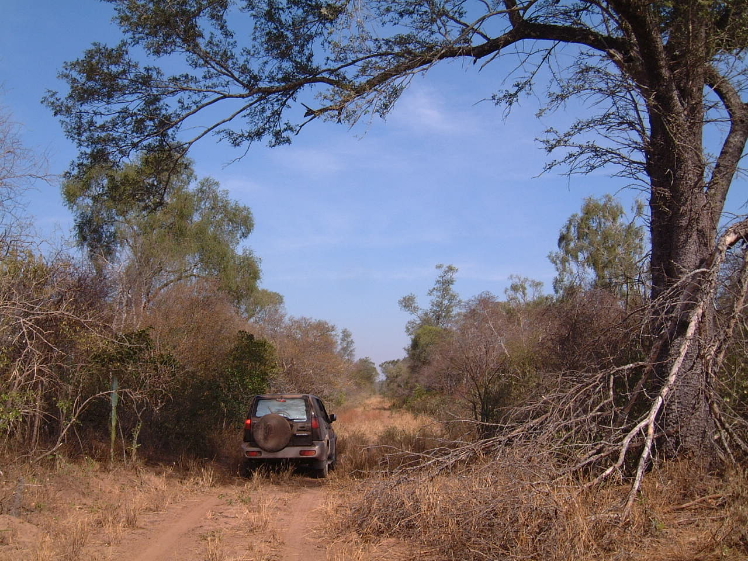
. По течението на реката Парана (Ла Платска Низина), во Гран Чако, се простираат тревни области –суптропско-вегетациски карактеристики, каде се одгледуваат лимони, портокали, мандарини, шеќерна трска, тутун и тн.,
савана и степа

Slide 10
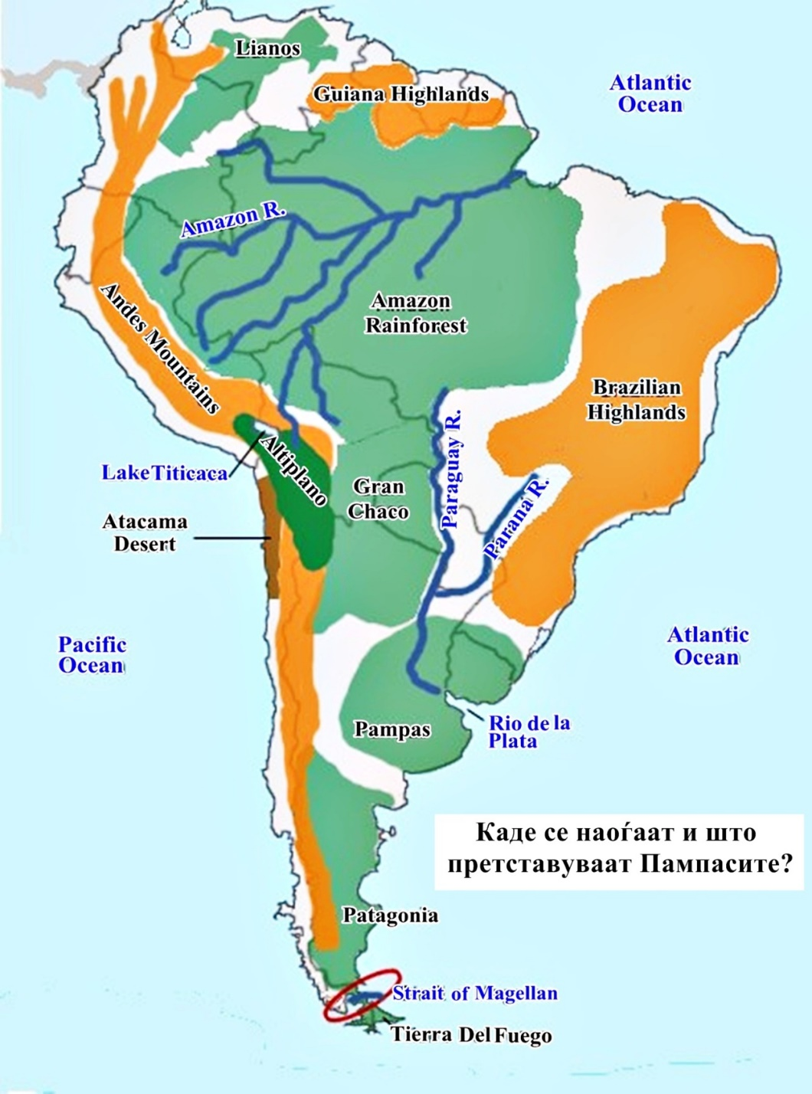
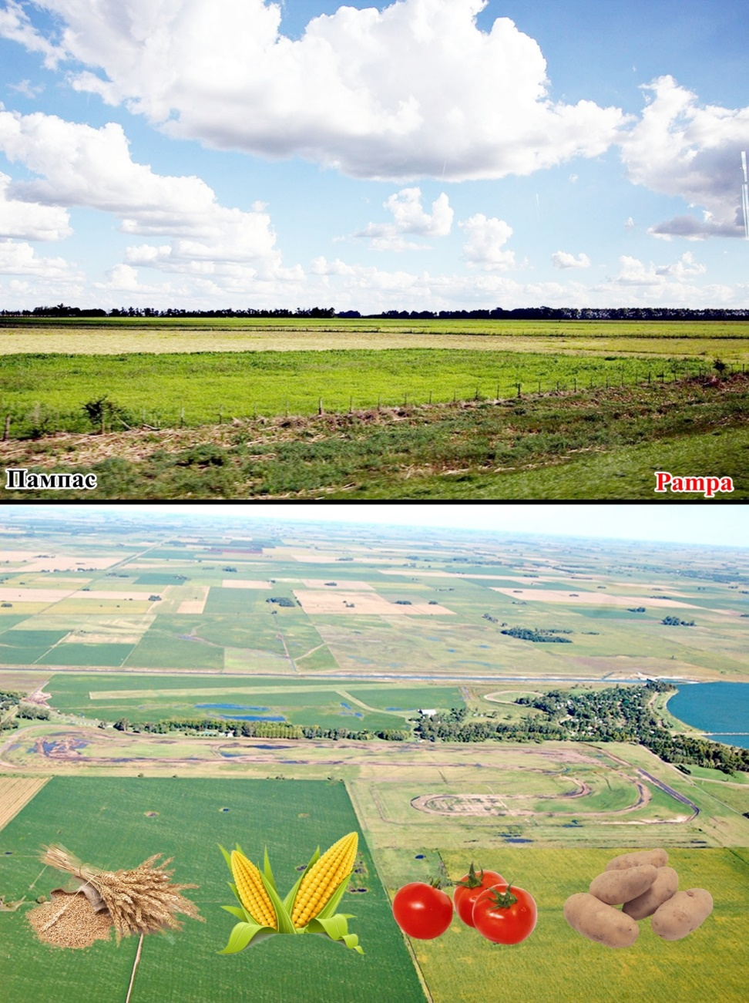
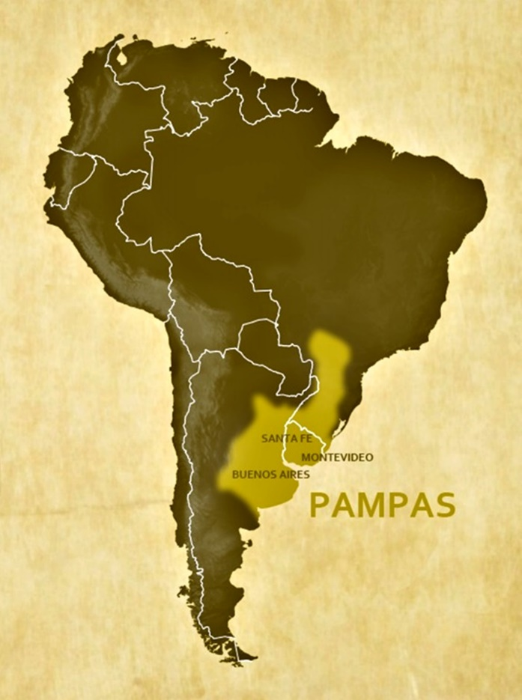
Пампаси
Во јужниот дел на Парана, се протегаат степски тревни територии ( земјиште богато со хумус) – Пампаси, каде се одгледува пченица, пченка и градинарски култури.

Slide 11
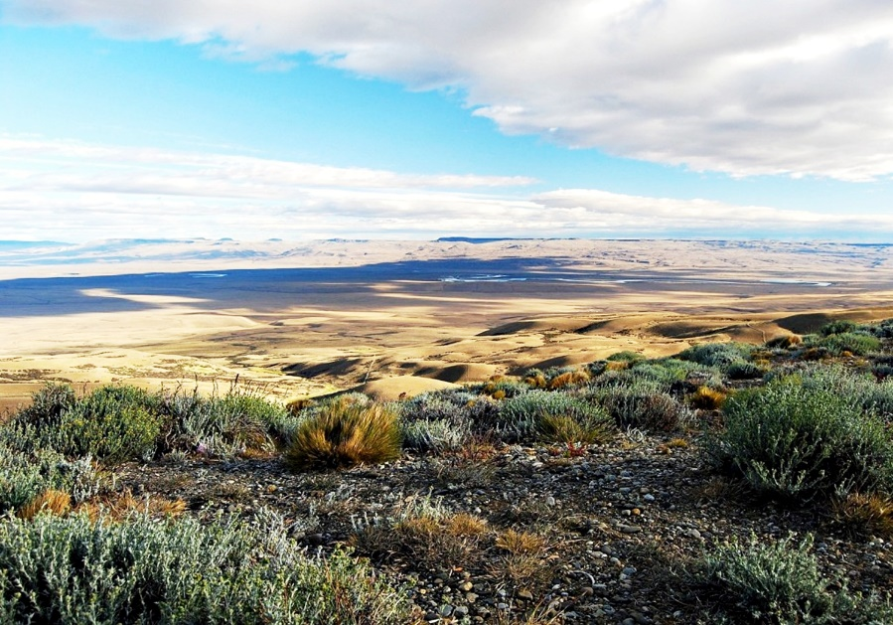
Иглолисни шуми, пустинска
и полупустинска вегетација
Во Јужните предели на Андите, се застапени иглолисни шуми, под влијание на ладните воздушни маси од Антарктикот на југ, а пустинска и полупустинска вегетација има на територијата на Патагониската низина и пустината Атакама

Slide 12
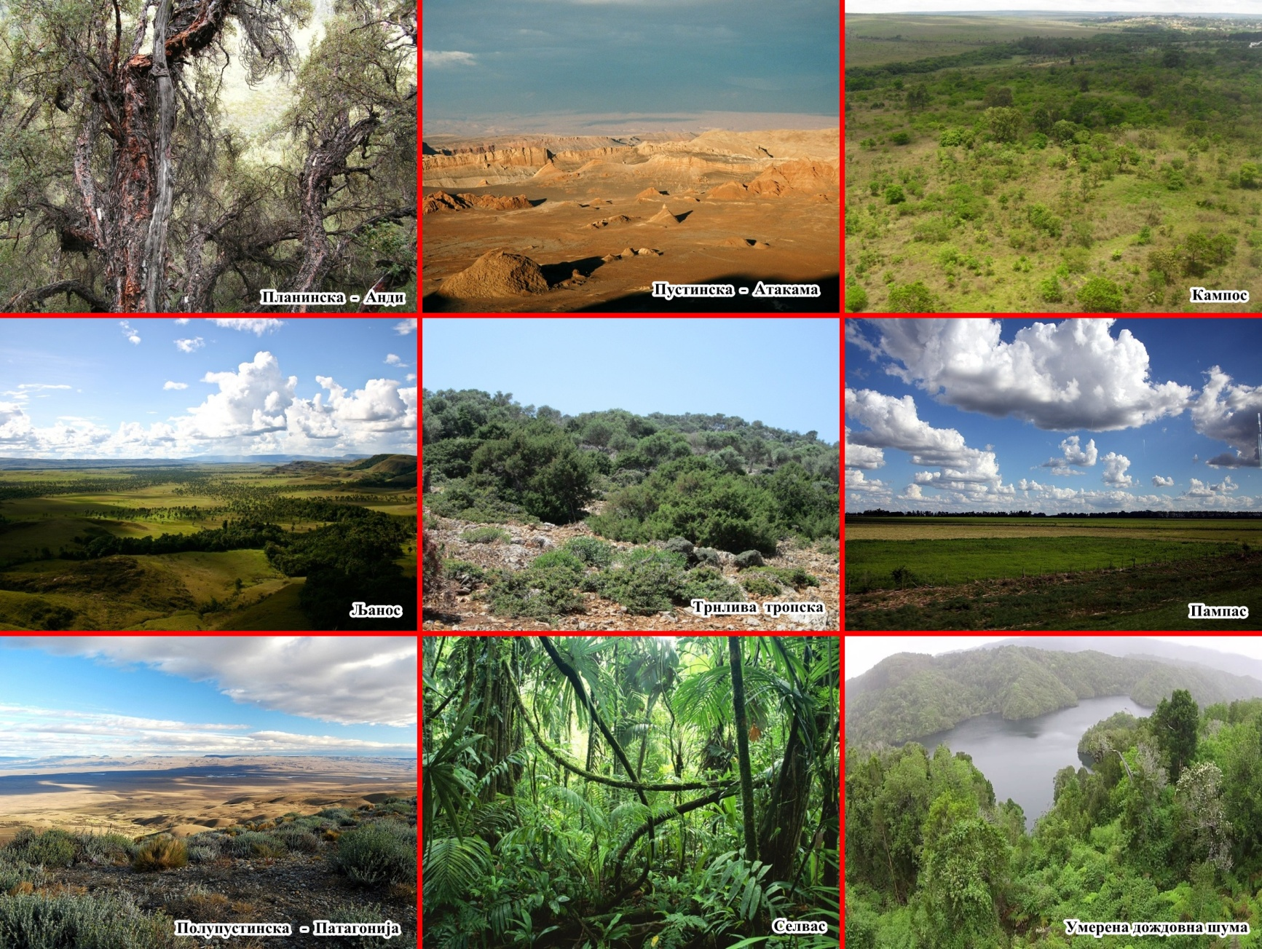

Slide 13
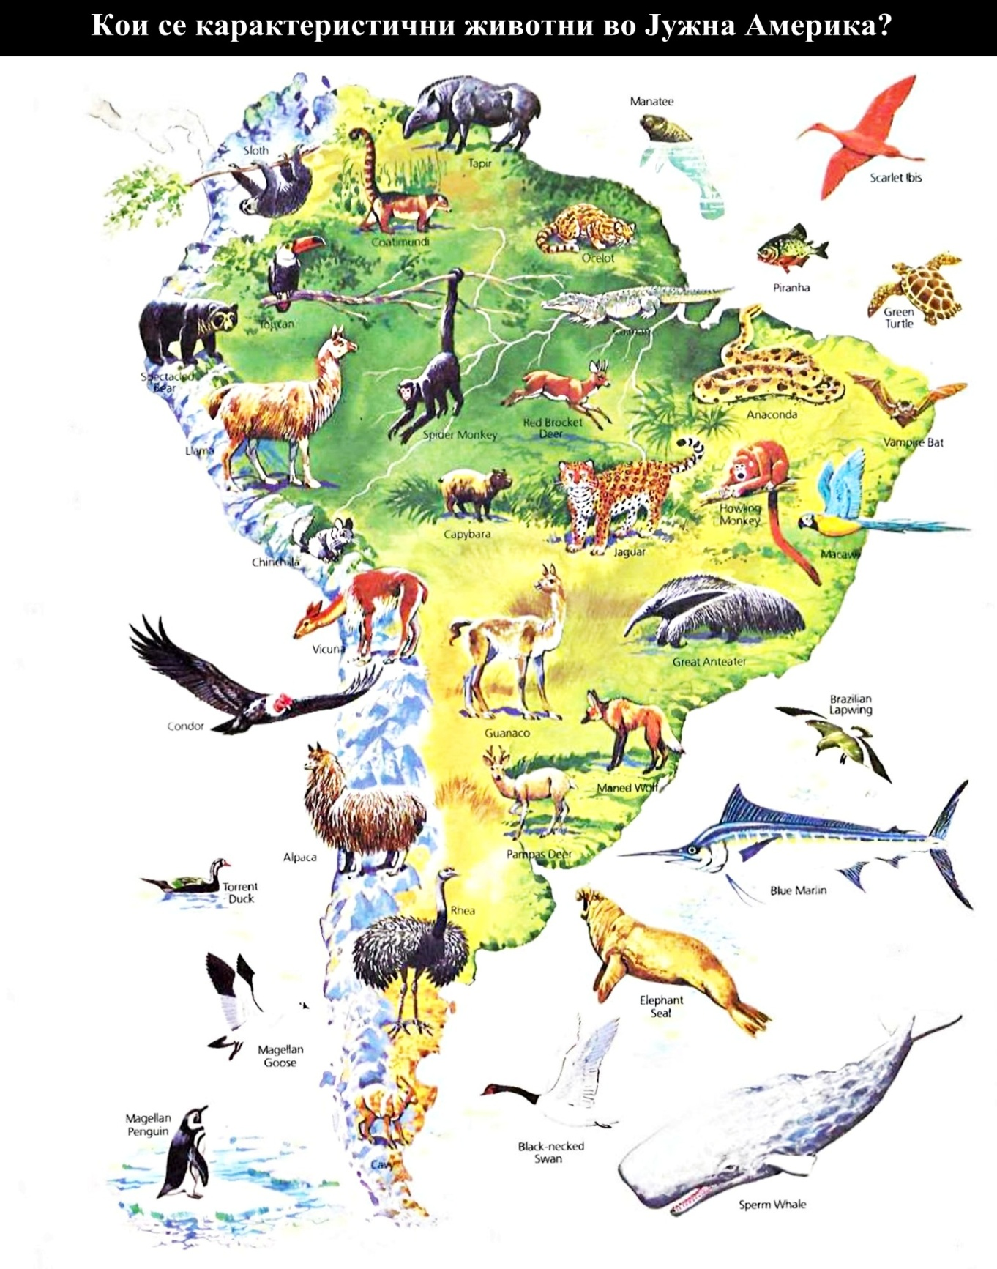
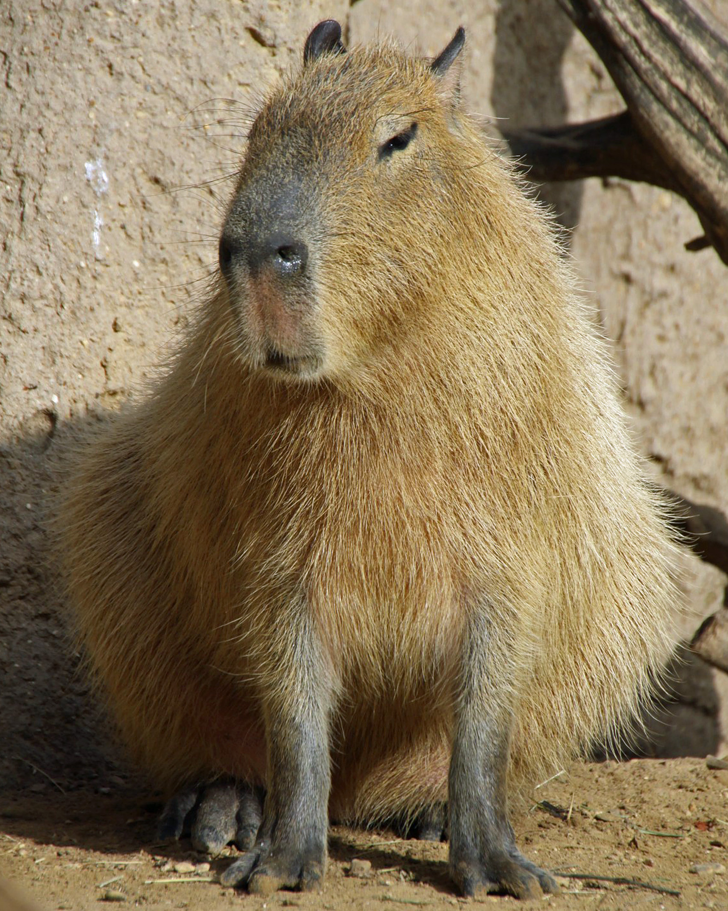
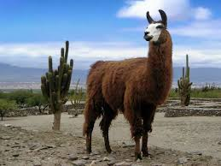
Животински свет во Јужна Америка
а) Карактеристични - лама, мравојад, капибара, тапир...
б) Амазонски - мајмуни,разни видови на птици и папагали, тукан, кајман, пирана, анаконда,
в) Пампаси - лама, алпака, нанду,
г) Месојадни - мечка со наочари, јагуар, пума, гриваст волк
Д) Кампоси и љаноси – домашни животни (говеда , овци и свињи)
Капибари
Лама

